Slide 1
Основные результаты ЕГЭ по английскому языку в 2024 году в Алтайском крае
Чтим традиции,
внедряем инновации
Майзенгер Наталья Владимировна
председатель ПК по английскому языку в Алтайском крае, к.ф.н., доцент кафедры английского языка ФГБОУ ВО «Алтайский государственный педагогический университет»

Slide 2
Назначение КИМ ЕГЭ в 2024 г.
Определение соответствия
результатов освоения обучающимися
образовательных программ среднего общего образования
требованиям ФГОС
комплексы
заданий стандартизированной формы
Контрольные измерительные материалы (КИМ)

Slide 3
Документы, определяющие КИМ ЕГЭ в 2024 г.
Содержание КИМ ЕГЭ определялось на основе федерального
государственного образовательного стандарта среднего общего образования (ФГОС):
1) приказ Министерства просвещения Российской Федерации
от 12.08.2022;
2) приказ Министерства образования и науки Российской Федерации
от 17.05.2012 № 413 (с изменениями 2014–2020 гг.);
с учётом:
примерной основной образовательной программы среднего общего образования (утверждена в 2023 г.)
преемственность с:
федеральным государственным образовательным стандартом среднего (полного) общего образования от 2012 г.

Slide 4
Изменения в КИМ ЕГЭ 2024 года в сравнении с КИМ 2023 года
В соответствии с измененным в 2022 г. ФГОС СОО изменена система уровней сложности экзаменационных заданий. Все задания распределены по двум уровням сложности: базовому и высокому.
Уменьшено максимальное количество баллов за выполнение заданий 1, 2, 10 и 11. Максимальный балл за верное выполнение заданий 1 и 11 стал равен 2 баллам, за верное выполнение заданий 2 и 10 – 3 баллам.
Максимальный первичный балл за выполнение экзаменационной работы уменьшен с 86 до 82 баллов.
Уточнены формулировки задания 38 письменной части и задания 4 устной части, а также критерии оценивания ответов на задание 4 устной части.

Slide 5
Структура КИМ ЕГЭ по английскому языку в 2024 году
Раздел КИМ |  |  | Уровень сложности | Максим. балл
ПЧ | Аудирование |  | Б, Б, В | 12
 | Чтение |  | Б, Б, В | 12
 | Грамматика и лексика |  | Б, Б, В | 18
 | Письменная речь | Электронное личное письмо | Б | 6
 |  | Развернутое высказывание на основе таблицы/диаграммы | В | 14
УЧ | Говорение | Чтение текста вслух | Б | 1
 |  | Условный диалог-расспрос | Б | 4
 |  | Условный диалог-интервью | B | 5
 |  | Монологич. высказывание | В | 10
ИТОГО |  |  |  | 82 → 100
Notes:
ЕГЭ 2023 г. по иностранным языкам, как и в предыдущие годы, включал в себя письменную и устную части. На контроль были вынесены умения участников экзамена в четырех видах речевой деятельности: аудировании, чтении, письме, говорении, – и их языковые навыки. По сложности задания были разделены на три уровня. Во все разделы экзаменационной работы, помимо заданий базового уровня, были включены задания повышенного и (или) высокого уровней сложности. Уровень сложности каждого задания определялся сложностью языкового материала и проверяемых умений, а также типом задания.

Slide 6
Количество участников ЕГЭ по АЯ в Алтайском крае
29 районов, 9 городов
Выпускники г. Барнаула – 49,66%
Выпускники гимназий и лицеев – 45,07%, СОШ – 39,81%
ОО с наибольшим количеством участников экзамена по английскому языку в 2024г.:
«Гимназия №69» г. Барнаула (37 чел.), КГБОУ «БЛИАК» г. Бийск (29 чел.)
«Гимназия №22» г. Барнаула (29 чел.), КГБОУ «АКПЛ» (26 чел.),
«Лицей №112» г. Барнаула (24 чел.), «Гимназия №42» г. Барнаула (19 чел.).

Slide 7
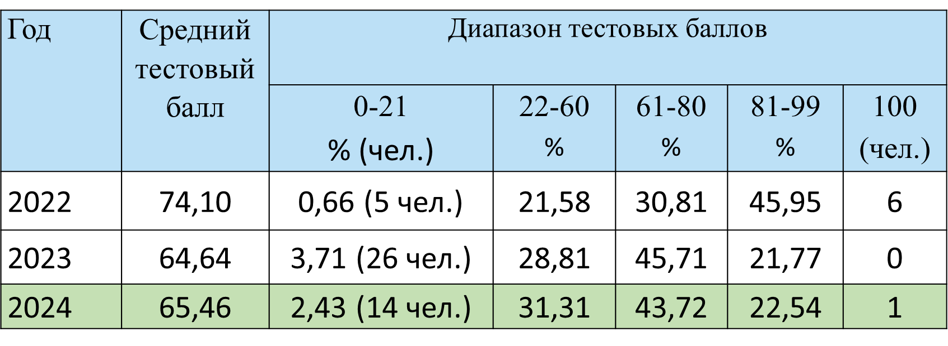
Результаты ЕГЭ по АЯ в Алтайском крае в 2024 г. (в сравнении с результатами 2023 и 2022 гг.)
Текст слайда

Slide 8
ОО с наиболее высокими результатами ЕГЭ по АЯ в 2024 году
№ | Наименование ОО | Кол-во ВТГ | Доля ВТГ, получивших тестовый балл
 |  |  | от 81 до 100 баллов | от 61 до 80 баллов | от мин. балла до 60 баллов | ниже минимального
1 | КГБОУ "АКПЛ" (Краевые образовательные организации) | 26 | 73,08 | 23,08 | 3,85 | 0,00
2 | МБОУ "СОШ №128" (г. Барнаул) | 10 | 50,00 | 50,00 | 0,00 | 0,00

Slide 9
Средний процент выполнения заданий КИМ ЕГЭ в 2024 г.
Раздел КИМ |  | Средний % выполнения заданий раздела
Аудирование |  | 59,5
Чтение |  | 58,6
Грамматика и лексика |  | 73,2
Письменная речь | Электронное личное письмо | 78,7
 | Развернутое высказывание на основе таблицы/диаграммы | 69,8
Говорение | Чтение текста вслух | 68,1
 | Условный диалог-расспрос | 86,3
 | Условный диалог-интервью | 56,4
 | Монологическое высказывание | 74,3
Notes:
… В целом, анализ результатов экзамена показывает, что у выпускников 11 классов, сдававших ЕГЭ по английскому языку в Алтайском крае, достаточно успешно усвоены все элементы содержания, проверяемые в соответствующих разделах КИМ – задания базового уровня сложности выполнены выше, чем на 50 %, задания повышенного и высокого уровней сложности выполнены выше, чем на 15%.

Slide 10
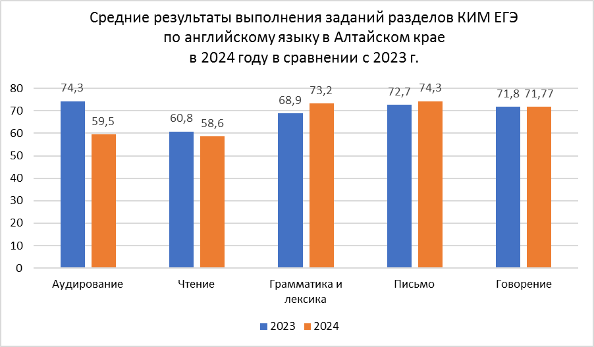
Текст слайда

Slide 11
Проблемные области при выполнении заданий разделов КИМ ЕГЭ в 2024 году
Требуют совершенствования следующие умения и навыки:
навыки аудирования и чтения (понимать основное содержание высказывания и соотносить его с кратким утверждением; понимать структурно-смысловые связи в тексте; полно и детально понимать текст большого объема);
грамматические навыки;
умение задавать вопросы в задании 37 (электронное личное письмо);
умение создавать развёрнутое письменное высказывание с элементами рассуждения на основе таблицы/диаграммы (демонстрировать аналитические умения, способность сравнивать, сопоставлять, рассуждать);
умение участвовать в диалоге-интервью в целях обмена фактической информацией – задавать вопросы и отвечать на вопросы;
умение продуцировать связное тематическое монологическое высказывание с элементами рассуждения;
орфографические и фонетические навыки.

Slide 12
Изменения в КИМ ЕГЭ по АЯ в 2025 г.
1
Изменения структуры и содержания КИМ отсутствуют.
Задания 19–24 на контроль грамматических навыков могут быть даны на двух отдельных текстах или на одном цельном тексте.
2
Уточнены формулировки задания 38 письменной части и задания 4 устной части, а также критерии оценивания ответов на задание 4 устной части.
3

Slide 13
Рекомендации
планомерно и системно учить овладевать всеми видами речевой деятельности, развивать языковую компетенцию школьников
работать над грамотностью речи учащихся, формировать грамматические умения,
обучать орфографии
при подготовке учащихся к ОГЭ и ЕГЭ использовать методические материалы, разработанные специалистами ФИПИ
www.fipi.ru
развивать навыки неподготовленной спонтанной речи, работать над произношением

Slide 14
Благодарю за внимание и желаю успехов!
Остались вопросы?
+79132140010
maizenger@yandex.ru
Майзенгер Наталья Владимировна,
председатель ПК по английскому языку в Алтайском крае, к.ф.н., доцент кафедры английского языка ФГБОУ ВО «АлтГПУ»

